Slide 1


01
PROJET DE FIN D’ANNÉE · INPT × EURAFRIC INFORMATION
Optimisation de portefeuille
pilotée par Machine Learning
Construire une allocation robuste — et une chaîne de preuve capable de dire honnêtement quand le ML n’ajoute pas de valeur.
Souhail BOURHIM · Zakarya EL WALI · Yasmine BOUAJINE
Encadré par M. Abdelmouttalib MAQIL
Soutenance PFA · 2026
Notes:
Bonjour. Notre projet porte sur l’optimisation de portefeuille pilotée par le machine learning. Notre objectif n’était pas seulement de produire un bon ratio de Sharpe, mais de construire une chaîne complète capable de vérifier si ce résultat est réellement défendable.
[Sources]
- docs/rapport_final/main.tex
- AGENTS.md — sections 1–3
[/Sources]

Slide 2
POINT DE DÉPART
02
Le vrai défi : distinguer un résultat d’une illusion
Un backtest peut être techniquement correct, visuellement convaincant… et pourtant faux pour la décision.
240
−10,47 %
0 / 1 188
configurations évaluées
et corrigées pour la sélection
écart observé du régime ML
après correction du numéraire
fallback sur le snapshot publié
mesuré, versionné, auditable
Notre contribution principale
Une chaîne de preuve reproductible qui résiste aux corrections de données, au surapprentissage et aux claims trop optimistes.
Notes:
Cette slide donne immédiatement le fil directeur. Le résultat ML final est négatif après la correction de devise. Ce n’est pas un échec du projet : c’est précisément la preuve que notre protocole détecte les illusions de performance au lieu de les publier.
[Sources]
- data/gold/dashboard_data.json
- data/gold/reality_check_results.json
- data/gold/fit_report_summary.json
[/Sources]

Slide 3
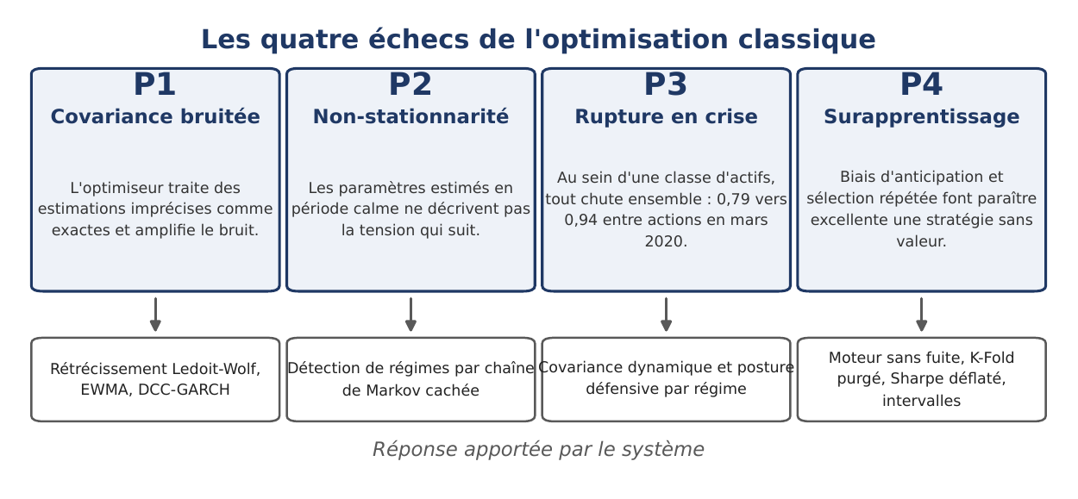
PROBLÉMATIQUE
03
Quatre problèmes structurent tout le projet
La question de recherche
Peut-on améliorer une allocation classique par des signaux ML sans payer cette amélioration en instabilité, coûts ou biais de validation ?
P1 · Estimation
Covariances bruitées.
P2–P3 · Marché
Non-stationnarité et crises.
P4 · Preuve
Surapprentissage du backtest.
Notes:
Chaque composant du projet répond à l’un de ces quatre problèmes. P1 concerne l’estimation du risque, P2 la non-stationnarité, P3 la rupture de diversification en crise, et P4 le surapprentissage du backtest.
[Sources]
- docs/rapport_final/chapters/Chapter1.tex
- docs/rapport_final/assets/figures/quatre_problemes.pdf
[/Sources]

Slide 4
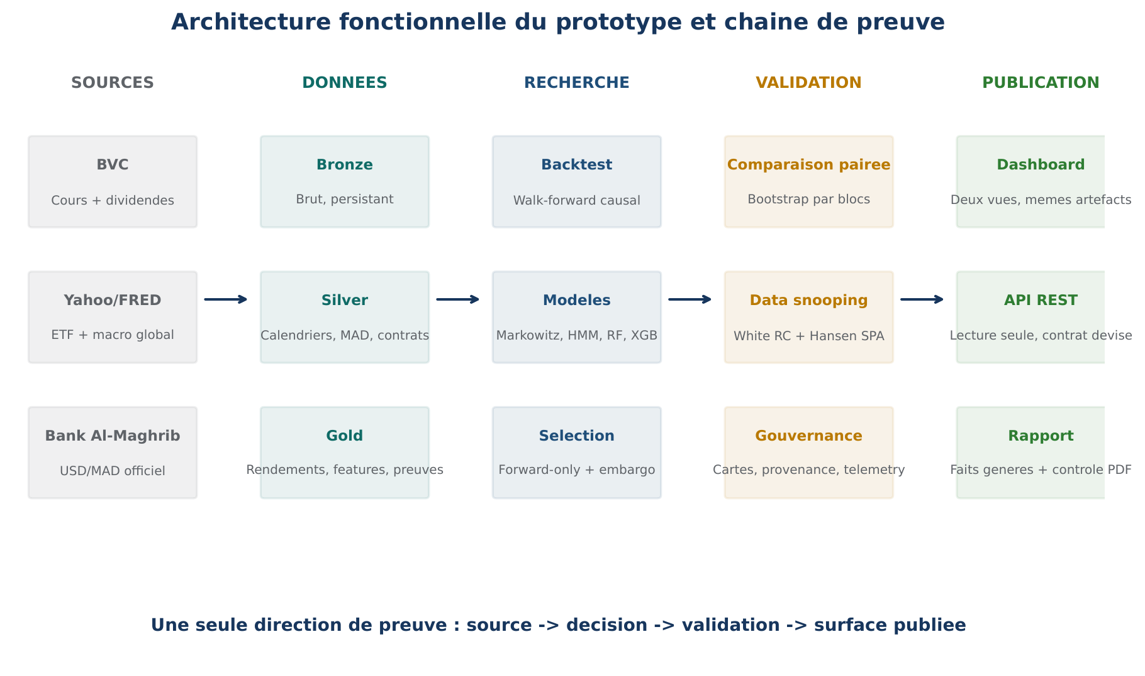
ARCHITECTURE
04
Une chaîne complète, de la donnée à la décision
Bronze → Silver → Gold
Backtest sans fuite
Validation statistique
API + dashboard
Gouvernance
Notes:
Le projet n’est pas un notebook isolé. Les données passent par une architecture médaillon, puis alimentent un moteur de backtest, une sélection walk-forward, des tests statistiques et enfin des surfaces de restitution et de gouvernance.
[Sources]
- dvc.yaml
- src/orchestration/
- docs/rapport_final/assets/figures/architecture_globale.pdf
[/Sources]

Slide 5
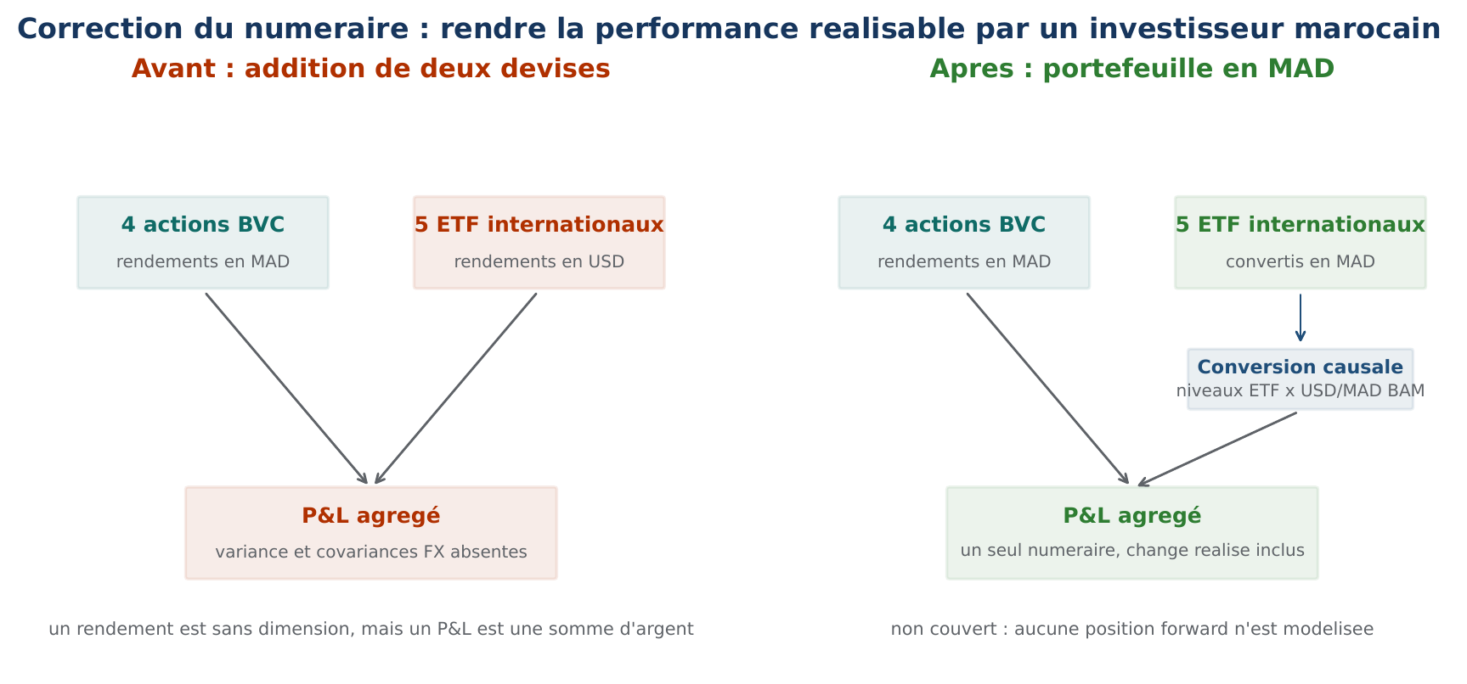
DONNÉES
05
Deux univers, deux numéraires — jamais mélangés
full_2021
4 actions BVC + 5 ETF
Exprimé en MAD
Taux officiel BAM · non couvert
etf_2017
5 ETF internationaux
Historique depuis novembre 2004
Univers mono-devise USD
Les Sharpe des deux univers ne sont pas comparés entre eux : fenêtres, actifs et devises diffèrent.
Notes:
La correction la plus importante du projet a été celle du numéraire. L’univers mixte est désormais converti en MAD avec le taux de référence officiel Bank Al-Maghrib. L’univers ETF reste en USD car il ne mélange aucune devise. Les deux univers constituent deux évaluations distinctes.
[Sources]
- src/currency.py
- data/gold/currency_manifest.json
- data/bronze/bam_fx_reference.parquet
- docs/rapport_final/assets/figures/numeraire.pdf
[/Sources]

Slide 6
MODÉLISATION
06
Nous avons ajouté la complexité par paliers contrôlés
1 · Références
2 · Covariance
3 · Régimes
4 · Signaux
5 · Coûts
1/N, minimum variance, maximum Sharpe
Ledoit–Wolf, EWMA, DCC–GARCH
HMM à 2 états + allocation conditionnelle
Random Forest et XGBoost sur rendement futur
Pénalité de turnover et régularisation de μ
→
→
→
→
Le plancher
P1–P2
P2–P3
F7 challenger
Contrainte réelle
Chaque palier doit battre la référence hors échantillon après coûts — sinon il reste un challenger exploratoire.
Notes:
Nous n’avons pas commencé par le modèle le plus complexe. Nous avons construit une échelle d’ablation : références classiques, estimateurs de covariance, HMM, signaux supervisés puis optimisation sensible aux coûts. Chaque ajout doit justifier sa complexité hors échantillon.
[Sources]
- src/strategies.py
- src/dcc_garch.py
- src/model_selection.py
- params.yaml
[/Sources]

Slide 7
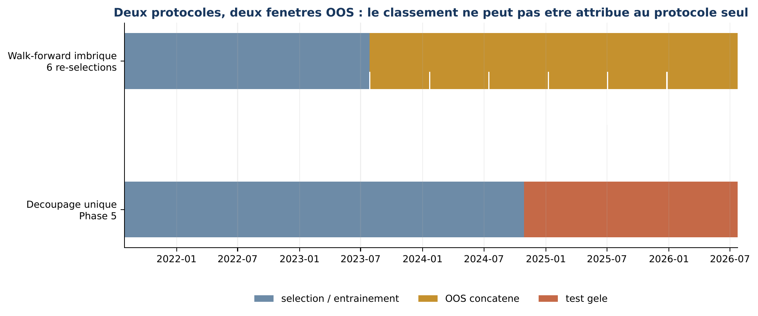
ÉVALUATION
07
Le protocole de validation simule la décision séquentielle
Walk-forward purgé
Aucune date future dans l’entraînement; purge et embargo aux frontières.
Test final gelé
Le dernier segment reste intact jusqu’à la comparaison finale.
Comparaison appariée
Même calendrier et mêmes blocs pour deux stratégies comparées.
Recherche corrigée
White Reality Check et Hansen SPA sur 240 configurations.
Notes:
Le changement méthodologique central a été le passage à un walk-forward purgé et strictement forward-only. Chaque décision est apprise uniquement avec le passé. Le test final est gelé, les comparaisons sont appariées, et la recherche multiple est corrigée.
[Sources]
- src/purged_kfold.py
- src/model_selection.py
- src/metrics.py
- src/reality_check.py
- data/gold/phase5_validation_protocol.json
[/Sources]

Slide 8
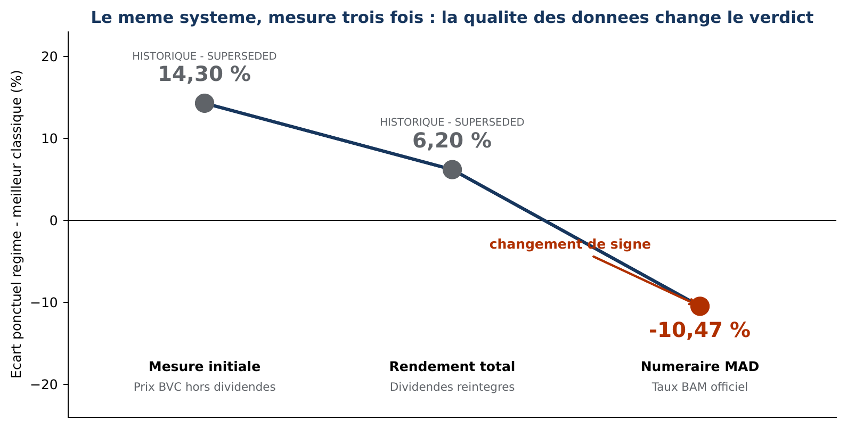
INTÉGRITÉ SCIENTIFIQUE
08
Trois corrections ont réduit — puis inversé — le headline
+14,3 %
Avant correction des dividendes BVC
+6,2 %
Après dividendes et historique ETF profond
−10,47 %
Après conversion officielle en MAD
Une pipeline crédible doit pouvoir invalider sa propre histoire.
Notes:
Cette trajectoire est importante. Le résultat est passé de plus 14,3 à plus 6,2 puis à moins 10,47 pour cent. Nous n’avons pas caché ces révisions. Elles révèlent successivement un biais de dividendes, l’effet d’une fenêtre plus profonde, puis un défaut de numéraire. La conclusion actuelle est celle de la dernière correction.
[Sources]
- docs/DIVIDEND_BIAS.md
- docs/ETF_DEEP_HISTORY_EXPERIMENT.md
- data/gold/dashboard_data.json
- docs/rapport_final/assets/figures/revisions_resultat.pdf
[/Sources]

Slide 9
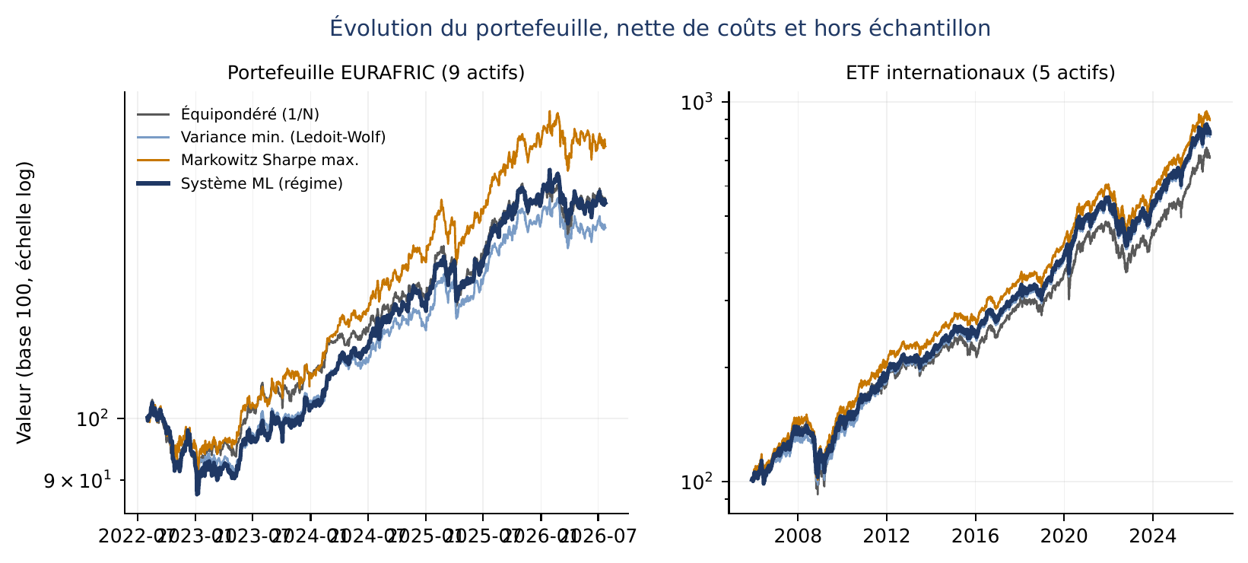
RÉSULTATS
09
Résultat actuel : le ML ne bat pas Markowitz
full_2021 · MAD
0,9571
1,0690
régime
max Sharpe
etf_2017 · USD
0,9371
0,9525
régime
min-var. LW
Écarts observés : −10,47 % et −1,62 %. Aucun test pairé n’établit ici la supériorité inverse.
Notes:
Sur l’univers full_2021 exprimé en MAD, le régime obtient 0,9571 contre 1,0690 pour maximum Sharpe, soit moins 10,47 pour cent. Sur les ETF, l’écart est moins 1,62 pour cent. Ce sont des écarts descriptifs : nous ne transformons pas l’absence de gain ML en preuve de supériorité classique.
[Sources]
- data/gold/dashboard_data.json
- data/gold/phase5_results.json
- docs/rapport_final/assets/figures/courbes_equity.pdf
[/Sources]

Slide 10
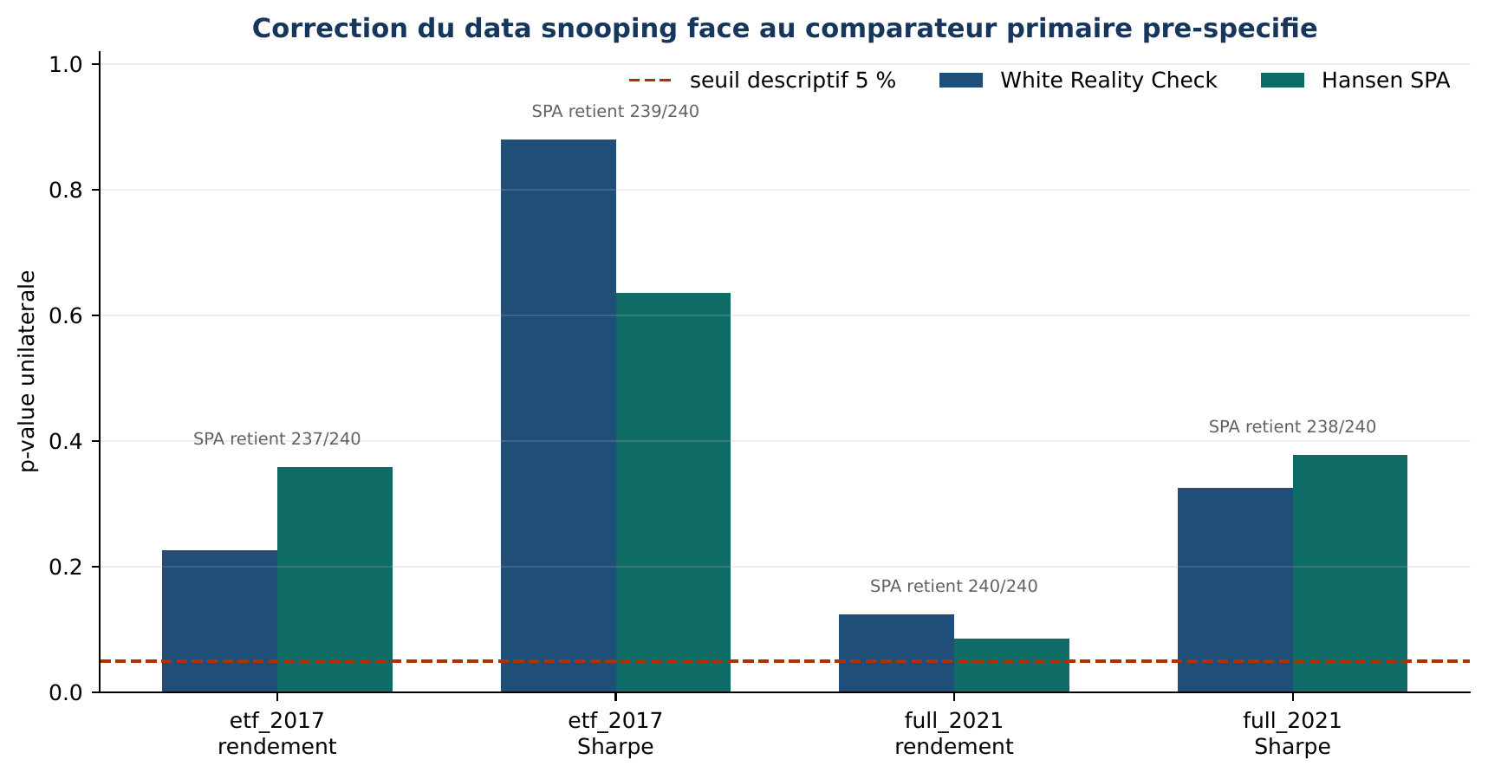
VALIDITÉ STATISTIQUE
10
Après correction de la recherche, aucun challenger ne gagne
8 / 8
240
intervalles appariés
contenant zéro
configurations
dans la famille testée
Benchmark primaire pré-spécifié
regime_conditional
White RC : p = 0,124–0,881
Hansen SPA : p = 0,085–0,636
Conclusion défendable
Aucun candidat n’établit de surperformance contre le comparateur primaire.
Notes:
Les intervalles appariés des huit comparaisons incluent tous zéro. Ensuite, White Reality Check et Hansen SPA corrigent le fait que 240 configurations ont été essayées. Contre le benchmark primaire fixé avant observation, aucun candidat n’établit une surperformance. Les résultats contre l’équipondéré restent exploratoires.
[Sources]
- data/gold/paired_comparison_results.json
- data/gold/reality_check_results.json
- data/gold/reality_check_series.parquet
- docs/MULTIPLE_TESTING.md
[/Sources]

Slide 11
EXPÉRIENCE MAROC PROFOND
11
Plus de données améliorent le signal — pas la preuve d’allocation
2005–2024
12
56 184
×2 à ×4
historique marocain
reconstitué pour l’expérience
actions BVC
dans le panel
lignes du panel
≈ 5× full_2021
hausse de l’IC
selon le modèle
Ce que l’expérience montre
Ce qu’elle ne montre pas
Apprentissage
Pas de gain portefeuille
Davantage d’observations renforcent la stabilité du signal prédictif.
Une meilleure IC ne se transforme pas automatiquement en meilleur Sharpe net.
Diagnostic
Pas encore canonique
La rareté des données n’explique pas seule le résultat négatif.
Dividendes, corporate actions, splice récent et contrats source restent à industrialiser.
Conclusion : la limite dominante se déplace de la quantité de données vers la qualité, la couverture économique et la transformation signal → allocation.
Notes:
Nous avons aussi testé l’hypothèse selon laquelle cinq années étaient simplement insuffisantes. Un panel marocain 2005–2024 sur douze actions augmente l’information prédictive de deux à quatre fois, mais ne crée pas d’avantage d’allocation établi. Cette expérience corrige une ancienne formulation trop simple de la limite de données.
[Sources]
- docs/DEEP_MOROCCO_EXPERIMENT.md
- experiments/deep_morocco/
- docs/rapport_final/chapters/Conclusion.tex
[/Sources]

Slide 12
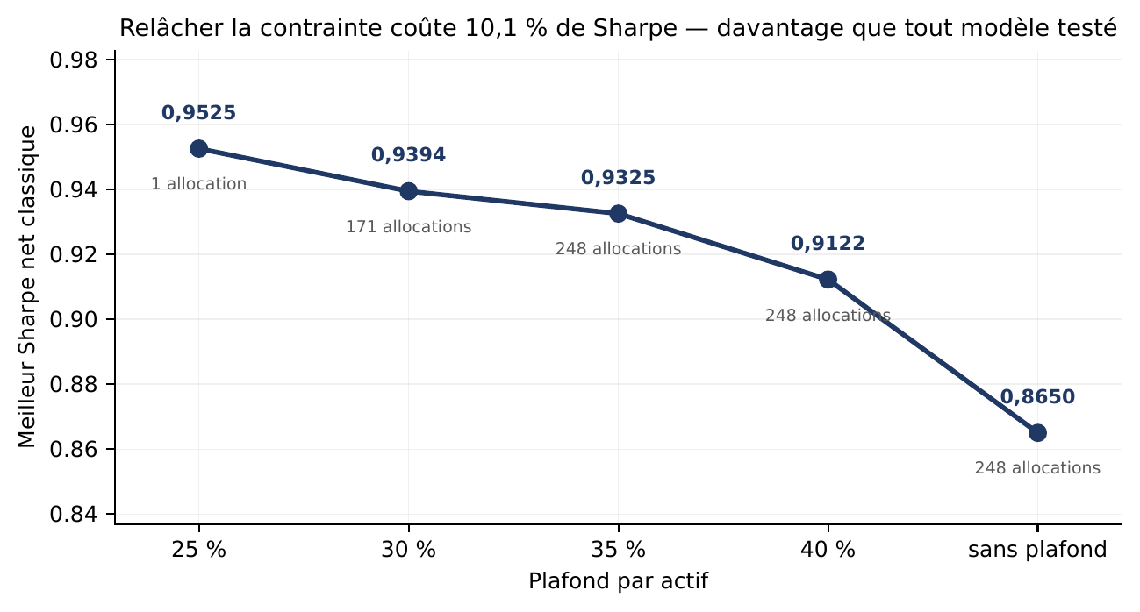
RÉSULTAT ÉCONOMIQUE
12
Le plafond de 25 % agit comme un régularisateur
0,9525
Sharpe net au plafond 25 %
0,8650
Sharpe net sans plafond
−10,1 %
de Sharpe relatif quand la contrainte est relâchée
La gouvernance de l’allocation peut compter davantage que la sophistication du modèle.
Notes:
Le résultat économique le plus stable concerne la contrainte de poids. Sur l’univers ETF, le plafond de 25 pour cent améliore le Sharpe net par rapport à l’absence de plafond. Il agit comme un régularisateur de l’erreur d’estimation, conformément à l’intuition de Jagannathan et Ma.
[Sources]
- data/gold/etf_cap_verdict.json
- experiments/etf_cap_sweep.py
- docs/ETF_DEEP_HISTORY_EXPERIMENT.md
[/Sources]

Slide 13
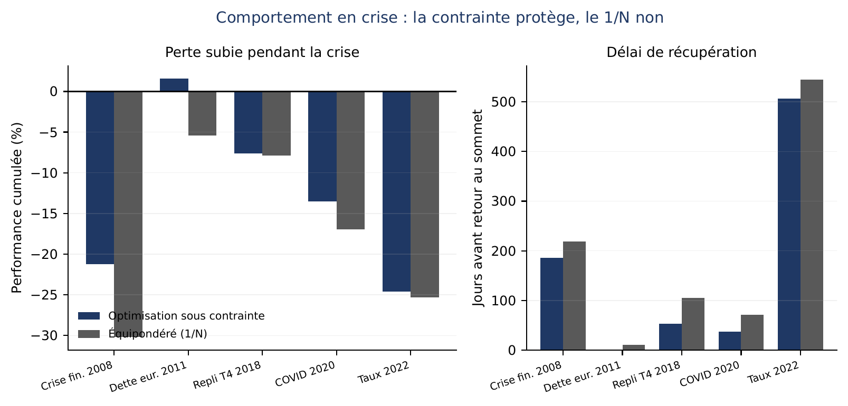
ROBUSTESSE
13
En crise, le système détecte le stress — la contrainte protège
91,7 %
jours en état baissier
dans les fenêtres de crise
29,2 %
jours en état baissier
hors de ces fenêtres
×3,13
ratio de concentration
du régime baissier
Diagnostic exploratoire
p = 0,031 sur 5 fenêtres choisies rétrospectivement : ce n’est pas une preuve confirmatoire.
Notes:
Le HMM reconnaît bien les périodes de stress : 91,7 pour cent des jours dans cinq fenêtres de crise sont classés baissiers, contre 29,2 hors crise. Mais les fenêtres sont rétrospectives et l’échantillon est très petit. La protection observée vient surtout de la covariance et du plafond, pas d’une preuve isolée de valeur du HMM.
[Sources]
- data/gold/crisis_windows.json
- docs/CRISIS_WINDOWS_EXPERIMENT.md
- docs/rapport_final/assets/figures/crises.pdf
[/Sources]

Slide 14
GLOBAL2004
EXTENSION DE RECHERCHE
14
Un troisième univers pour lever un doute d'identification
etf_2017 — la contrainte domine
full_2021 — la covariance est biaisée
1 / 248
×19,1
allocations distinctes de la variance minimale.
À cinq actifs sous un plafond de 25 %, c'est la
contrainte — non le modèle — qui choisit.
corrélation décalée / contemporaine face au SPY.
Séances non recouvrantes et prix figés
(17,1 % de journées à rendement nul).
Le doute que cela crée
Sur ces deux univers, impossible de distinguer « le modèle n'apporte rien »
de « le dispositif ne lui permet pas de s'exprimer ».
Réponse : un univers pré-enregistré et horodaté AVANT toute ingestion — dix ETF américains, 21,7 ans, à contrainte strictement identique.

Slide 15
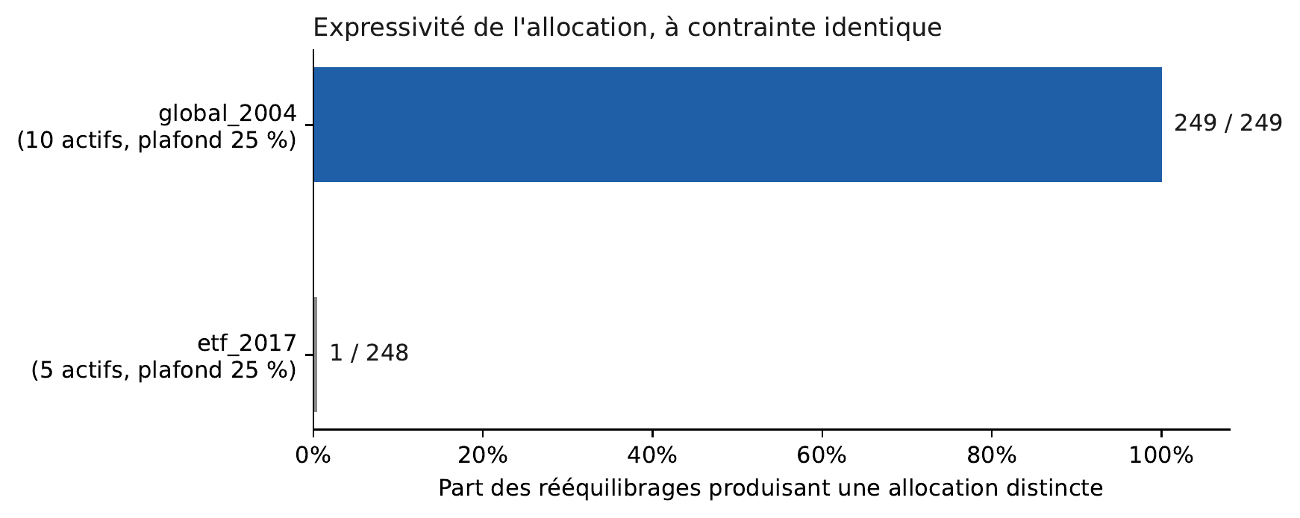
GLOBAL2004
EXPRESSIVITÉ
15
À contrainte identique, l'optimiseur peut enfin exprimer une vue
1 / 248
allocations distinctes
sur etf_2017
249 / 249
allocations distinctes
sur global_2004
Même plafond de 25 %, mêmes coûts, même moteur — READY sur 10 critères de préparation.
C'est la condition nécessaire pour qu'un test de modèle ait un sens : sans elle, un résultat négatif ne s'interprète pas.

Slide 16
GLOBAL2004
TEST ÉQUITABLE — Q1
16
La couche de régimes ne bat pas le comparateur classique
0,9785
0,8923
−0,0862
0,860
max_sharpe
comparateur pré-spécifié
regime_conditional
stratégie candidate
écart de Sharpe net
observé
valeur p unilatérale
test pairé
Ce que les coûts n'expliquent pas
Ce que le Sharpe seul masquerait
Le Sharpe BRUT était déjà inférieur : 0,9080 contre 0,9820.
Ce n'est donc pas un signal informatif annulé par les frais de transaction.
Rotation 4,3× supérieure (0,122 contre 0,028).
Mais perte maximale MOINDRE : −24,22 % contre −25,27 % — la stratégie ne perd pas sur toutes les dimensions.
Les deux verdicts pré-enregistrés sont négatifs. L'intervalle contient zéro : aucune supériorité n'est établie, dans aucun sens.

Slide 17
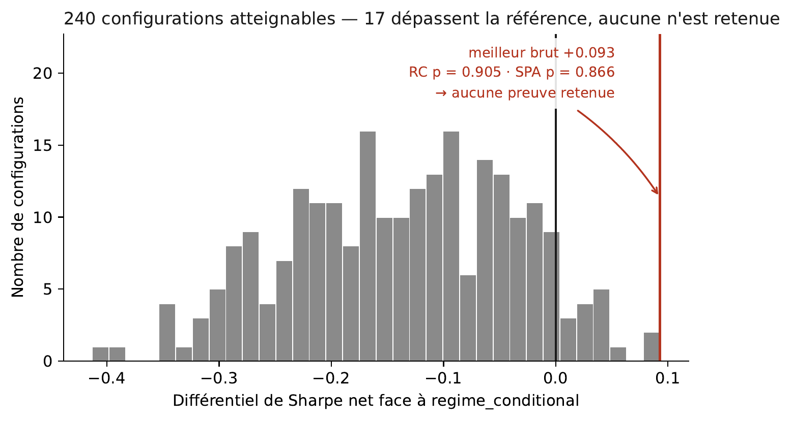
GLOBAL2004
CORRECTION — Q2
17
Le meilleur candidat brut est séduisant — et refusé
+0,093
meilleur écart BRUT
sur 240 configurations
0,905 / 0,866
White RC / Hansen SPA
aucun ne rejette
Pourquoi il est refusé
C'est le maximum d'une recherche de 240 configurations. Seules 17 dépassent la référence.
Cité seul, ce +0,093 aurait fait un titre défendable — supérieur en valeur absolue à l'écart de Q1, et de sens inverse.
La correction pour tests multiples est exactement ce qui l'en empêche.

Slide 18
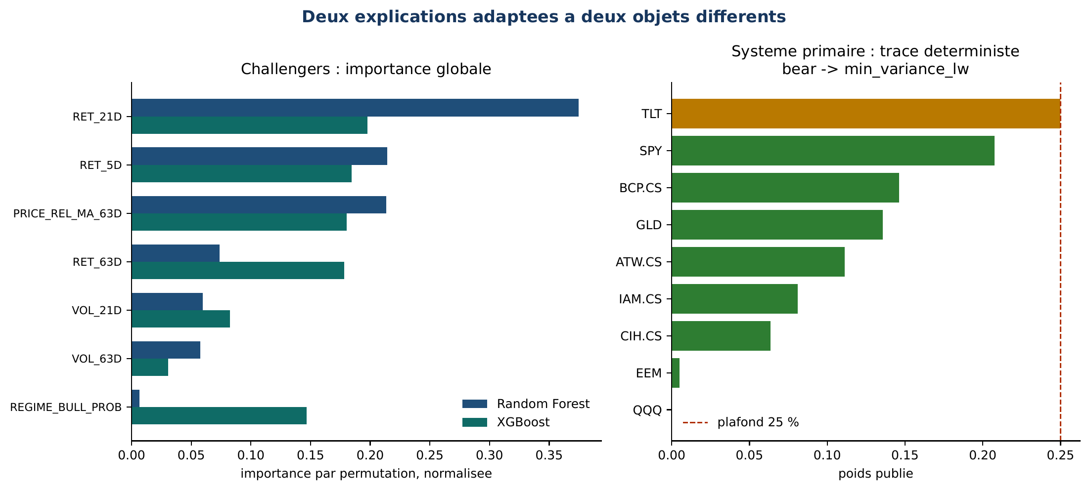
EXPLICABILITÉ
18
Nous expliquons la décision, pas seulement la prédiction
Système principal
Trace HMM → régime → sous-stratégie → poids → contraintes.
Challengers
Attributions additives exactes pour Random Forest et XGBoost.
Lien contrôlé
Concordance entre classement prédit et poids réellement servis.
−1,000
concordance RF sur etf_2017 : la contrainte inverse exactement le classement prédit.
Notes:
Une banque ou un assureur ne peut pas déployer une boîte noire sans chaîne de décision. Nous expliquons donc le régime et l’optimiseur pour le système principal, et les attributions exactes des arbres pour les challengers. Surtout, nous mesurons si le classement prédit survit aux contraintes d’allocation. Dans un cas, la concordance vaut moins un : la prédiction et la décision sont exactement inversées.
[Sources]
- src/explainability.py
- data/gold/model_explanations.json
- docs/EXPLAINABILITY.md
[/Sources]

Slide 19
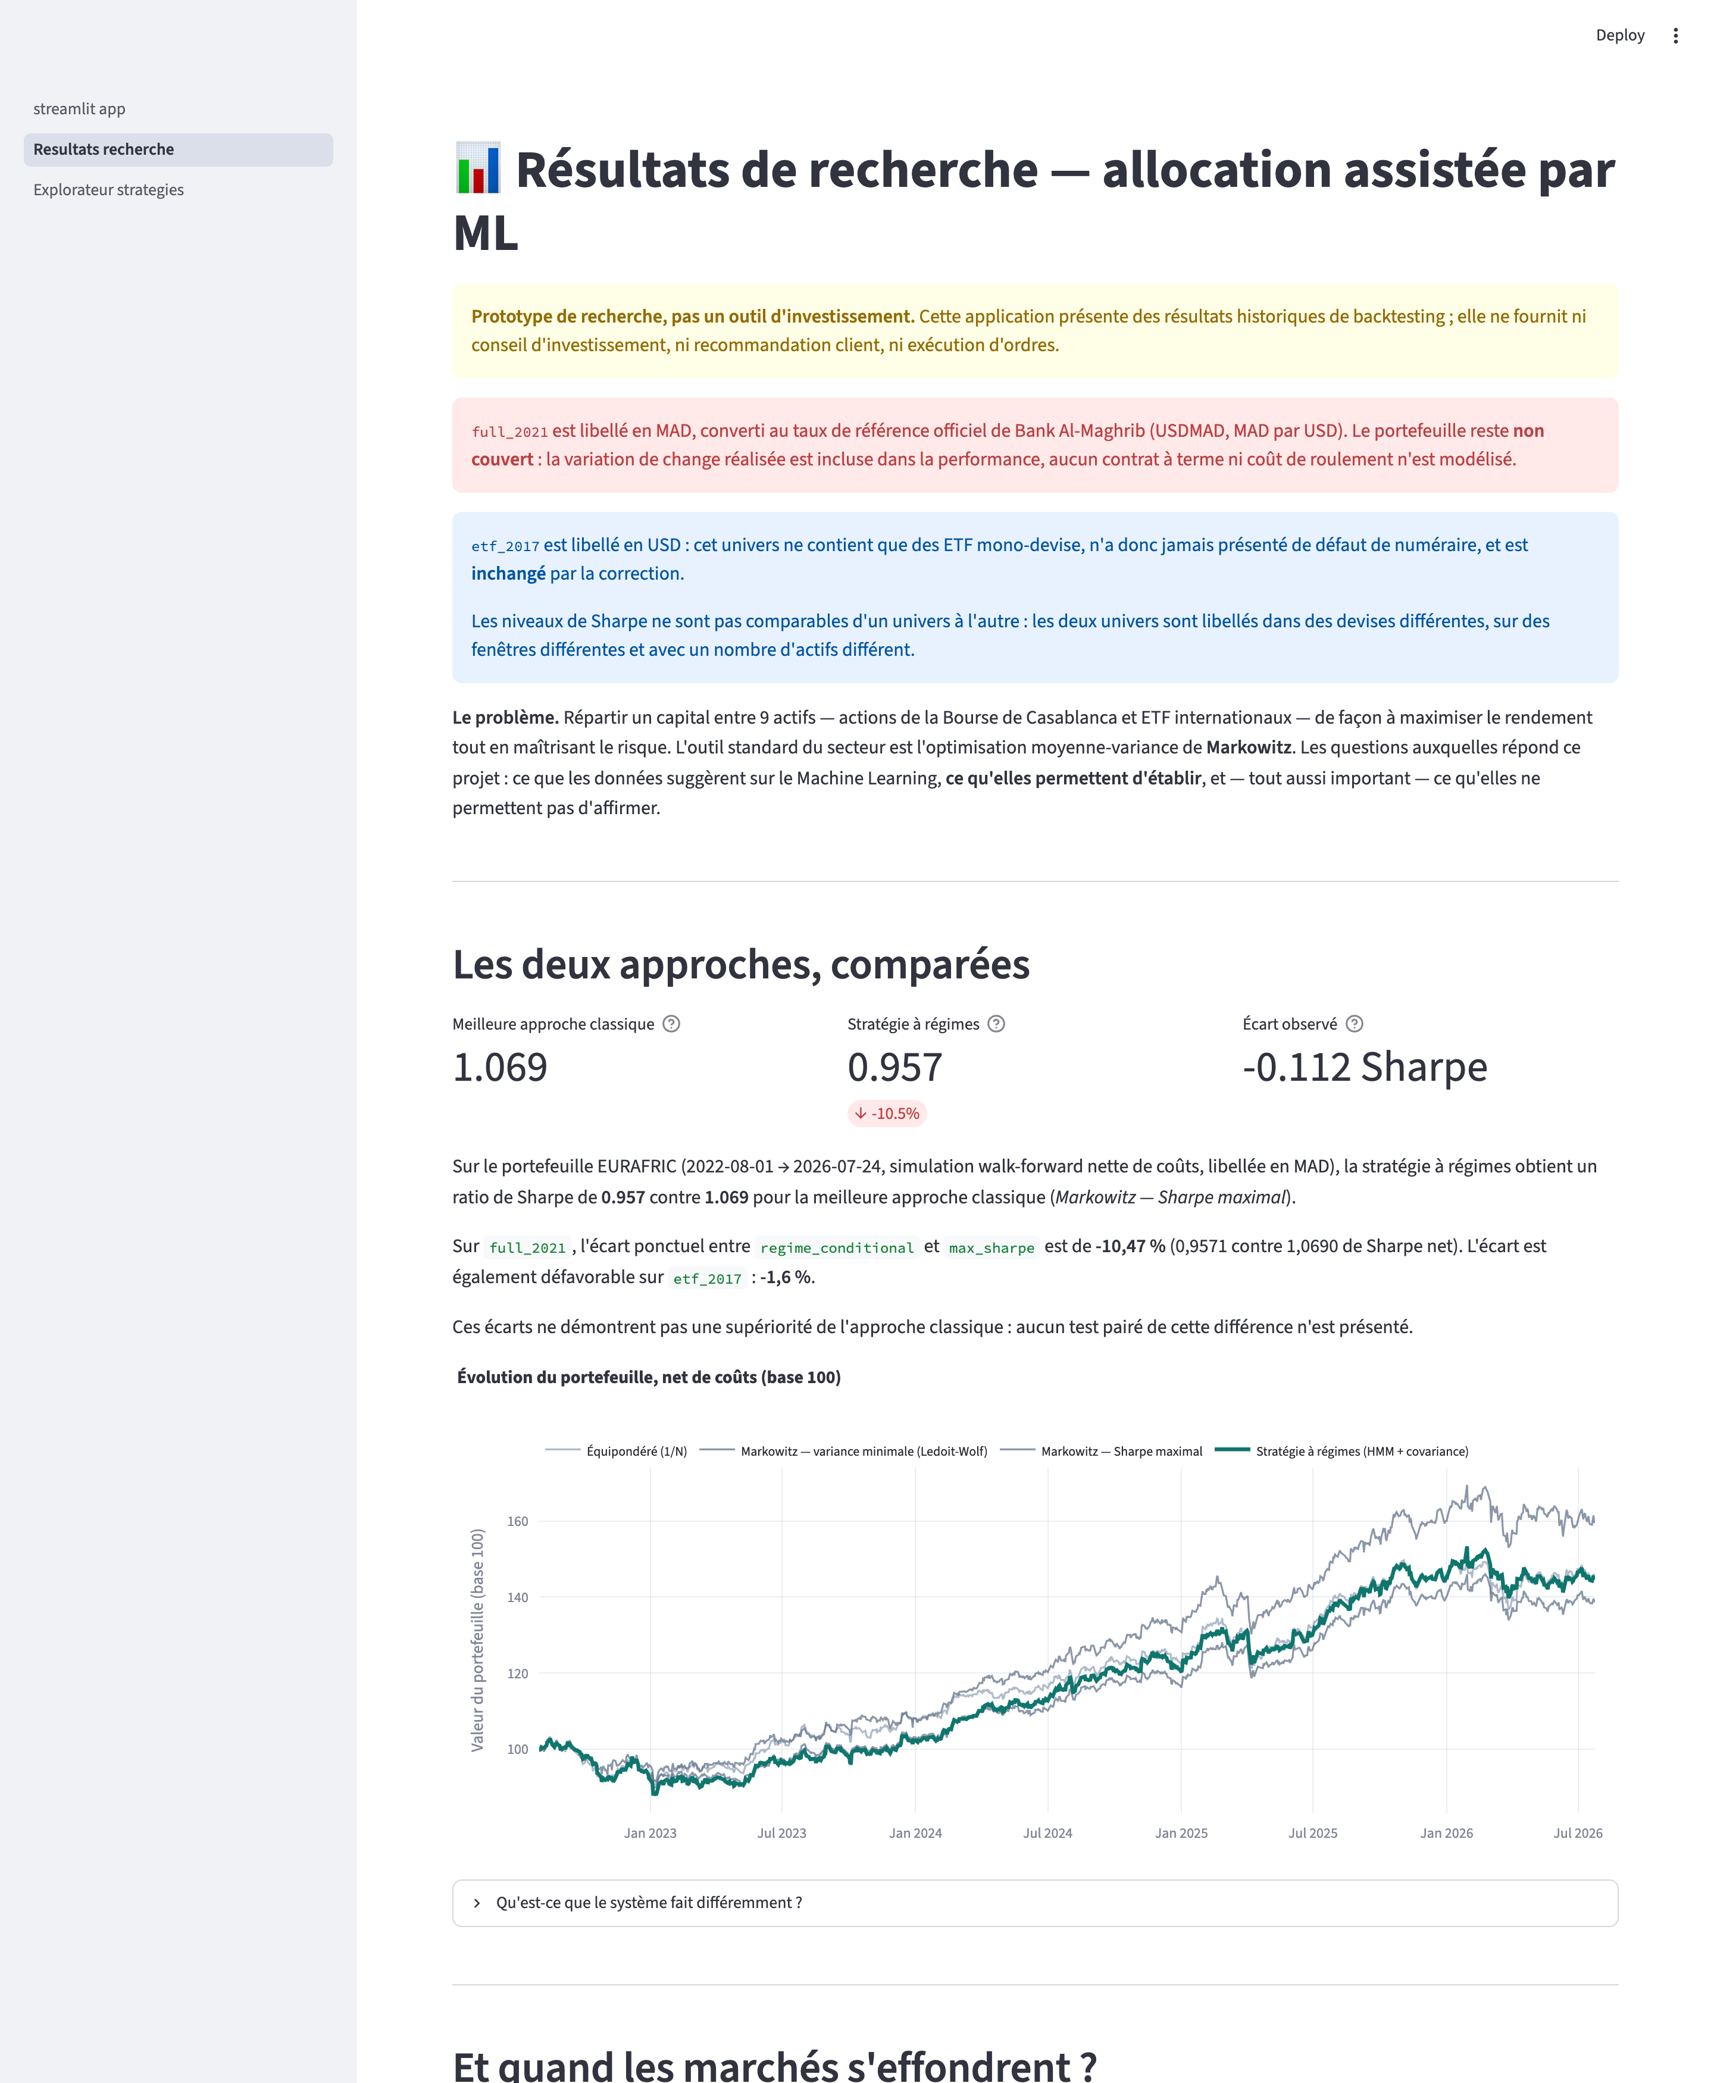
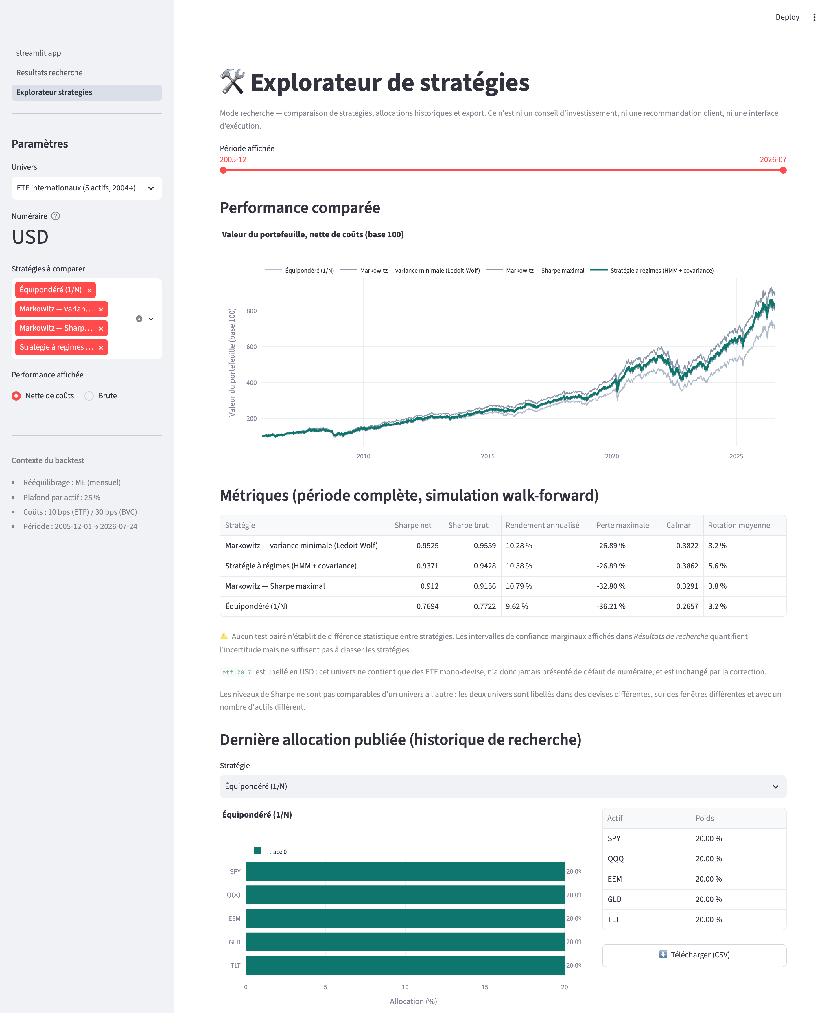
DÉMONSTRATION
19
Deux vues : décision et analyse
Résultats de recherche
Explorateur de stratégies
Les chiffres sont lus depuis Gold : l’interface ne contient aucun Sharpe écrit à la main.
Notes:
Le dashboard comporte deux pages. La première répond aux questions d’un décideur : qu’avons-nous appris, dans quelle devise et avec quelles limites ? La seconde permet d’explorer les stratégies. Les deux partagent la même couche de données et ne peuvent pas diverger sur les chiffres publiés.
[Sources]
- dashboard/pages/1_Resultats_de_recherche.py
- dashboard/pages/2_Explorateur_de_strategies.py
- dashboard/data.py
- docs/rapport_final/assets/figures/dashboard_page1.png
- docs/rapport_final/assets/figures/dashboard_page2.png
[/Sources]

Slide 20
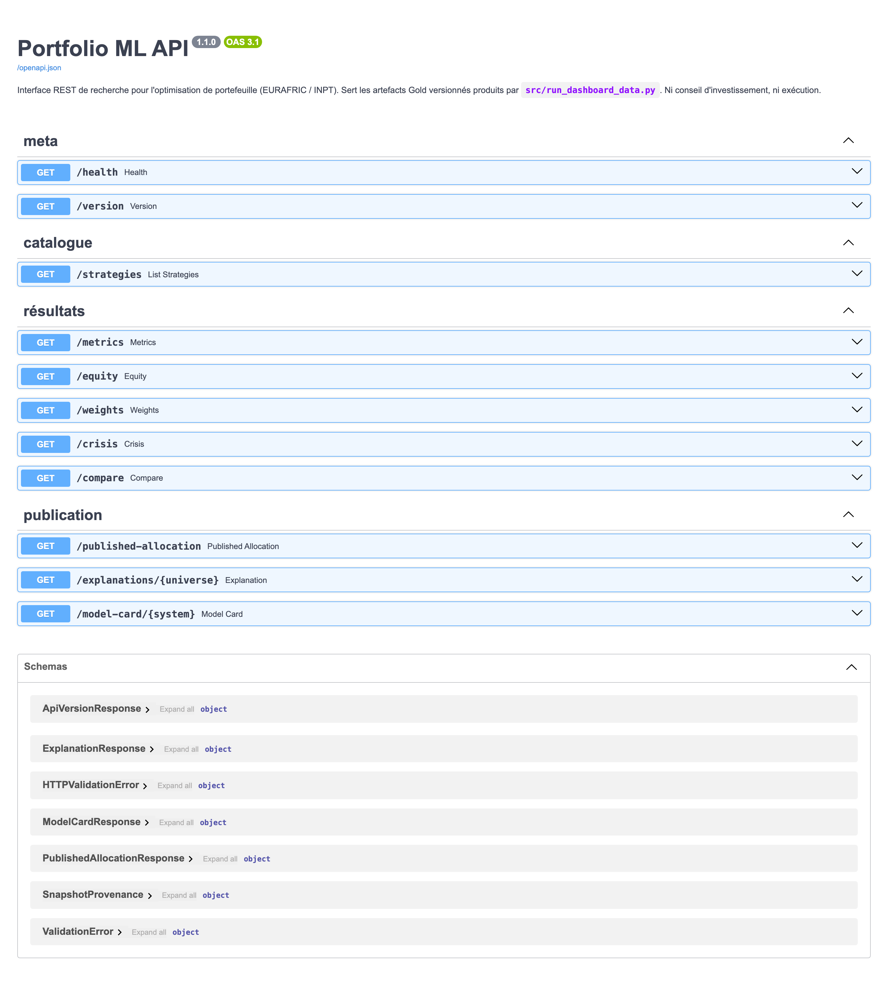
INDUSTRIALISATION
20
Le prototype est industrialisable et gouverné
Lecture industrielle de l’état actuel
Reproductibilité
DVC · lock 284 dépendances · R2
LIVRÉ
Tests & CI
792 tests · portes de release
LIVRÉ
Explicabilité
trace HMM · attributions exactes
LIVRÉ
Service
API · dashboard · Docker
PROTOTYPE
API contractuelle · numéraire obligatoire
Monitoring
PSI · baseline hors ligne
PRÊT, NON ACTIF
792
0 / 1 188
Validation indép.
revue par une seconde ligne
À RÉALISER
tests automatisés
sur l’état actuel
fallbacks mesurés
sur le snapshot
DVC + R2 · Docker · CI · model cards · manifest de snapshot · monitoring hors ligne
Notes:
L’industrialisation comprend une API FastAPI, Docker, DVC avec stockage R2, des model cards générées, un manifest de snapshot et une suite de tests. Le compteur actuel est 792 tests. La télémétrie vérifie que zéro des 1 188 fits publiés n’a utilisé de fallback. Le monitoring est prêt hors ligne mais volontairement non actif.
[Sources]
- tests/
- Dockerfile
- src/api/
- MODEL_GOVERNANCE.md
- data/gold/fit_report_summary.json
- docs/rapport_final/assets/figures/industrialisation.pdf
[/Sources]

Slide 21
LIMITES & PERSPECTIVES
21
Ce qui reste pour passer de prototype à dispositif validé
01
Industrialiser le Maroc profond
Réconcilier les sources, ajuster dividendes et corporate actions, contractualiser la licence.
02
Validation indépendante
Séparer équipe de développement et fonction de validation modèle; challenger les hypothèses.
03
Publication atomique
Versionner les releases, vérifier le manifest avant lecture et exercer un rollback réel.
04
Re-tests pré-spécifiés
Définir à l’avance fenêtres, coûts, seuils et benchmark avant toute nouvelle expérience.
05
Risque de change opérationnel
Ajouter politique de couverture, liquidité, impact marché, capacité et exécution d’ordres.
Monitoring prêt ≠ monitoring actif · Prototype de recherche ≠ conseil en investissement
Notes:
Les prochaines étapes ne consistent pas à ajouter un modèle de plus. Elles concernent la qualité contractuelle du Maroc profond, la validation indépendante, la publication atomique, des re-tests pré-spécifiés et une vraie politique de risque de change et d’exécution.
[Sources]
- MODEL_GOVERNANCE.md
- docs/DEEP_MOROCCO_EXPERIMENT.md
- docs/rapport_final/chapters/Conclusion.tex
- docs/MODEL_INTEGRITY.md
[/Sources]

Slide 22
GLOBAL2004
SYNTHÈSE
22
Trois résultats à ne pas confondre
Réussite d'ingénierie
Réussite méthodologique
Absence d'avantage établi
Univers pré-enregistré et horodaté avant
toute donnée, dix critères de
préparation, raccordé à DVC et Dagster,
puis gelé comme preuve à usage unique.
Un écart sélectionné de +0,093 de Sharpe
a été empêché de devenir un titre.
C'est la contribution la plus
transportable du projet.
Ni la couche de régimes (Q1) ni la
famille de challengers (Q2) n'établit
de supériorité sur des règles de
portefeuille plus simples.
Le message
Une fois les deux défauts d'identification levés, les modèles complexes ont enfin reçu un test équitable — et n'ont toujours pas établi d'avantage.
La contribution est la preuve auditable montrant pourquoi le gagnant brut, pourtant séduisant, ne doit pas être cru.

Slide 23
23
CONCLUSION
Nous n’avons pas prouvé
que le ML gagne.
Nous avons construit la chaîne qui permet de le savoir.
Rigueur
Traçabilité
Transparence
forward-only · test gelé · correction multiple
DVC · snapshot · artifacts générés
résultat négatif · limites explicites · explications exactes
Merci — Questions
Notes:
Pour conclure, nous n’avons pas démontré que le machine learning améliore l’allocation sur nos deux univers. Nous avons cependant livré une chaîne complète, reproductible et gouvernée, capable de découvrir ses propres erreurs et de publier un résultat négatif sans le maquiller. C’est cette fiabilité qui rend le travail utile dans un environnement financier réglementé. Merci, nous sommes prêts pour vos questions.
[Sources]
- docs/rapport_final/chapters/Conclusion.tex
- output/pdf/Rapport_PFA_Final_2026.pdf
[/Sources]

